Slide 1


2021
安全工作总结与计划
汇报人：XXXXX

Slide 2


基本工作概述
前言
2020年，公司安全生产工作在上级XX部门及公司XXXX的指导下，以贯彻执行《安全生产法》为主线，以治理安全隐患为重点，以防范和遏制安全生产事故发生为目标，坚持“安全第一，预防为主，综合治理”的方针，全面展开，重点保证，明确职责，落实措施，强化管理，以安全促生产，取得了全年无一起安全生产事故、无人员伤亡发生的好成绩，
全面实现了2020年度安全生产目标任务。

Slide 3
CONTENTS
1
2020年度安全工作概情
2
安全目标指标完成情况
3
主要工作汇报
4
存在的问题及对应措施
5
下一年工作重点与计划

Slide 4

ONE
2020年度安全工作概情

Slide 5
一、“四个责任”落到实处
安委会2次
安全专题会4次
2020年度工作
内容概述
应急会1次
责任书签订率100%
组织安全协调会3次
安全管理部会3次

Slide 6

二、标准化规范文件进一步细化
编制了
《***公司安全生产标准化规范》1本书276页，
基础部分20个要素71项条款
现场部分15个要素58项条款
技术有规范、操作有程序、检查有记录、执行有标准
运行有规律、评审有依据、管理有目标、工作有抓手

Slide 7
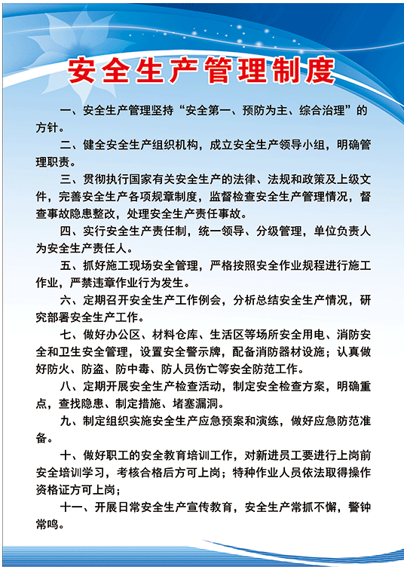
三、管理制度进一步完善
实现三大跨越
制度建设
标准化建设
体系建设
编制制度汇编1本
修改完善安全管理文件35个164页
工作有要求、管理有制度
奖惩有依据、落实有力度

Slide 8

五、隐患问题及时整治
解决消防部门提出的隐患整改消防难点问题4项
城管拆违问题1项
周边治安纠纷2起
编制管理程序文件120个
企业讲课培训7场次

Slide 9
TWO
安全目标指标完成情况

Slide 10

2020年度安全工作目标指标
80安全目标
工伤死亡事故为 0
一般工伤事故少于三次
病树的医生是啄木鸟，隐患的医生是安全员

Slide 11

2020年度安全工作目标指标
80安全目标
火灾事故为 0
火险少于二次
隐患险于明火，防范胜于救灾

Slide 12

2020年度安全工作目标指标
80安全目标
主责车祸为 0
5--10万元以内的交通事故为五次以内。10以上30万元以内事故一次（指车辆管理单位）
人出现一次不安全行为，不一定就会发生事故，不一定就造成伤害。然而不安全行为，一定会导致事故

Slide 13
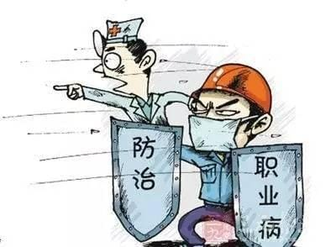
2020年度安全工作目标指标
80安全目标
职业中毒为 0
加强预防控制措施，保障员工健康是历史赋予我们的责任

Slide 14

2020年度安全工作目标指标
80安全目标
重大隐患为 0
隐患和危险源在工作和生活中无处不在，排查隐患、控制风险一刻也不能放松

Slide 15
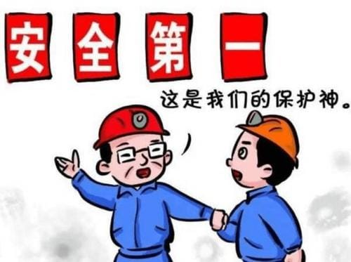
2020年度安全工作目标指标
80安全目标
违法事件为 0
安全法规血写成，违法违规害己害家人

Slide 16

2020年度安全工作目标指标
80安全目标
超标排放为 0
美好环境是产生一切人才、一切美好事物和一切美丽家园的基本

Slide 17
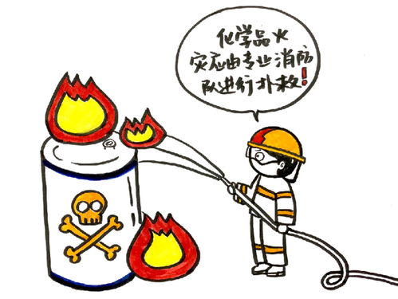
2020年度安全工作目标指标
80安全目标
爆炸泄漏为 0
事故贵在预防，安全重在监控

Slide 18
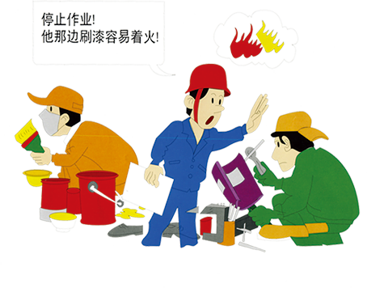
2020年度安全工作目标指标
80安全目标
特种作业人员持证上岗率 100%
现场动火第一条，分析办证不可少

Slide 19
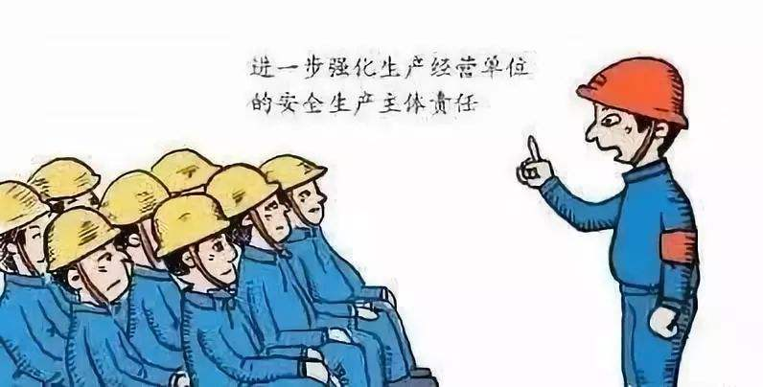
2020年度安全工作目标指标
80安全目标
新员工安全培训合格率100%
安全培训是最大的福利

Slide 20

2020年度安全工作目标指标
80安全目标
一般隐患整改率100%
居安思危查隐患，及时整改保安全

Slide 21

2020年度安全工作目标指标
80安全目标
消防安全设备设施合格率100%
多一点准备，少一份损失

Slide 22
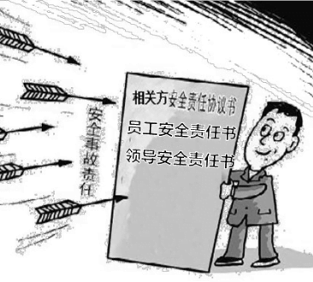
2020年度安全工作目标指标
80安全目标
全员、相关方安全责任状签订率 100%
安全责任,重在落实

Slide 23
THREE
主要工作汇报

Slide 24


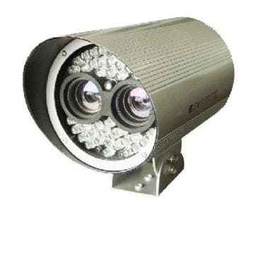

2020年度安全工作要点打造一个平台
安全信息化平台
第一步
第二步
输入
上传
远程监控
标准化内容
手持工具
信息化平台
法规条款、规定、标准化要素、检查表格、检查资料、数据上传信息化平台
重要危险源、隐患公司安全管理部监控跟踪督办整改，实现安全检查常态化、记录痕迹化，安全环境监控可视化，达到安全管理工作的信息化、数据化、智能化。

Slide 25
2020年度安全工作要点办好一份报刊
安全文化
安全之声月报
推广管理经验
安全科技
安全知识

Slide 26
2020年度安全工作要点带好一个团队
专职安全管理团队
安全知识培训
专业技能培训
管理能力培训
综合素质培训
专职、专业，尽职、尽责、敬业、爱岗、敢管、会管、管好、有能力、有责任、有远见

Slide 27

2020年度安全工作要点实现三个转变
1、工作理念的转变
重目标、重绩效，重结果
转变
重细节、重过程、重实效

Slide 28

2020年度安全工作要点实现三个转变
2、工作方法的转变
检查、指导、督办
转变
落实、协调、服务

Slide 29

2020年度安全工作要点实现三个转变
3、工作作风的转变
唯上、唯书、求稳
转变
思行、创新、求进

Slide 30
2020年度安全工作要点
二、着力推进两个建设——安全标准化建设
安全标准化建设
现场达标
岗位达标
行为达标
自评、自纠机制
要形成自评自纠机制，要对危险、违章进行曝光并按照“四不放过”原则进行处置，要对重大隐患落实责任领导挂牌督办并与责任人约谈等，其目的是提示和警告我们不重犯同类错误------达到持续改进，实现达标升级。

Slide 31



2020年度安全工作要点
二、着力推进两个建设——安全标准化建设
安全文化建设
安全培训
安全月报
安全文化宣传走廊

Slide 32

2020年度安全工作要点
二、着力推进两个建设——安全标准化建设
安全管理部部长或专职安全员讲课评价

Slide 33

2020年度安全工作要点
二、着力推进两个建设——安全标准化建设
安全文化建设
制定安全文化建设计划，创造浓厚的安全文化活动氛围
开展班组安全活动
对危险和隐患—相互纠正、相互提醒，人人都是安全员，监督员，人人是安全守护者、执行者。

Slide 34

2020年度安全工作要点
二、着力推进两个建设——安全标准化建设
加强安全培训做到“用心安全”使安全文化理念“入耳、入脑、入心” 使员工自觉遵守安全并成为一种习惯

Slide 35

2020年度安全工作要点
二、着力推进两个建设——安全标准化建设
安全思行文化:做什么？怎么做？标准是什么？结果是否合规？

Slide 36

2020年度安全工作要点
二、着力推进两个建设——安全标准化建设
一切活动都是围绕安全主题，“用心安全”在本单位得到了真正体现
班前会班长要对全班人员进行精神状态观察安全提示、安全交底，班中检查、记录、警示或纠正，班后讲评和安全交接

Slide 37
2020年度安全工作要点
二、着力推进两个建设——安全标准化建设
安全文化“六个一”工程
一本安全文化手册
一个规划
一个测评依据
安全文化中长期发展规划（三年目标规划，2020年度有实现目标支撑）
要把培训变成员工的一种福利。
使自觉遵守、维护安全行为成为一种习惯。
测评标准和办法
活动方案步骤要求
检查要素、奖励与处罚细则
第一年宣传培训
第二年着力推进
第二年着力推进

Slide 38
2020年度安全工作要点
二、着力推进两个建设——安全标准化建设
一套活动方案
一个班组模式
一条安全文化走廊
当安全成为一种文化，它就能变成一种力量，一种促进新产业-----不断持续改进、安全健康、和谐稳定、持续发展的巨大动力。
安全文化推广方案
安全制度零缺陷、
违章行为零容忍、
安全培训零遗漏。
形成“险情有人报，苗头有人抓，漏洞有人补，违纪有人纠”的良好氛围

Slide 39
FOUR
存在的问题及对应措施

Slide 40
存在问题及整改措施
存在问题
整改措施

Slide 41
FIVE
下一年工作重点与计划

Slide 42
明年推出三个试点
01
现场达标试点
以点带面、树立先进引路，开展学习交流，总结管理经验，夯实管理基础
02
安全文化建设试点
03
班组建设试点

Slide 43




明年加强四项工作
工程安全管理
车辆安全管理
食品卫生监督管理
科技园及外延基地安全管理

Slide 44

抓住一个重点、解决二个难点、关注三个焦点
一个重点：防火为重点
突出对各类风险的控制

Slide 45
抓住一个重点、解决二个难点、关注三个焦点
难点一
高危作业重复或严重违规
就是在刀尖上行走,今天不解决，明天就会演变成事故
二个难点
难点二
安全技术改造难点问题
消防隐患险于明火，我们站在火山上
今天我们不彻底解决掉隐患,明天我们就会被隐患解决掉

Slide 46


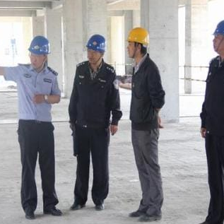


抓住一个重点、解决二个难点、关注三个焦点
1
2
3
内部不安定因素
食品卫生安全
周边治安难点问题
早发现、早报告、早处置
安全、卫生、营养
建立信息沟通机制和应急体系

Slide 47
2021
安全工作汇报完毕
汇报人：XXXXX

